Slide 1


ÊTRE JEUNE
sur un texte de Samuel Ulman

Slide 2

La Jeunesse n’est pas une période de la vie, elle est un état d’esprit, un effet de la volonté, une qualité de l’imagination.

Slide 3
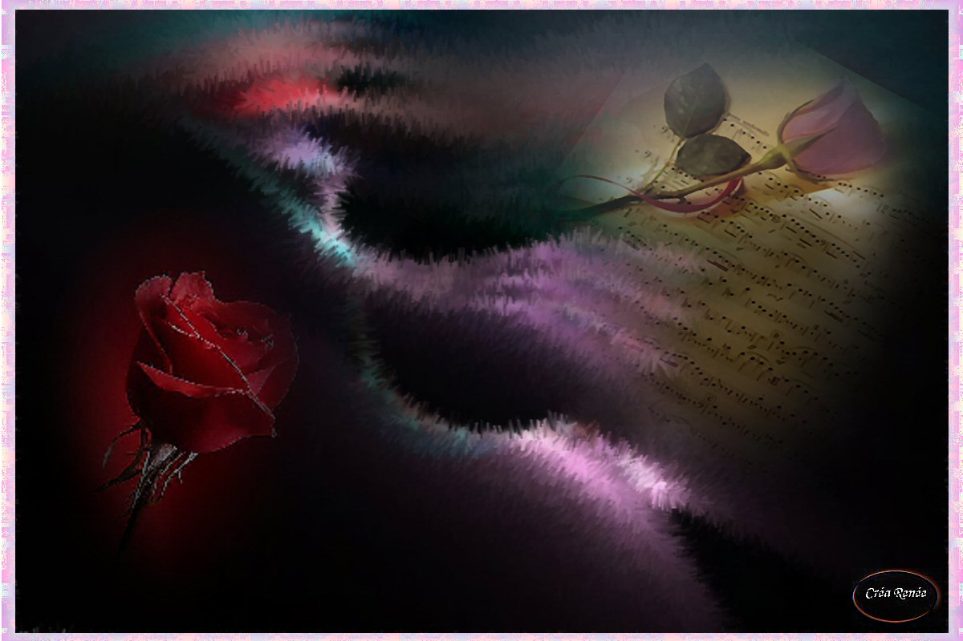
La Jeunesse est une intensité émotive, une victoire du courage sur la timidité, du gout de l’aventure sur l’ amour du confort.

Slide 4
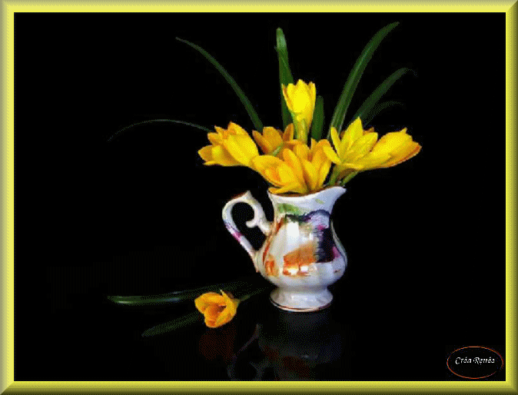
On ne devient pas vieux pour avoir vécu un certain nombre d’années, on devient vieux parce qu’on a déserté son idéal.

Slide 5

Les années rident la peau, renoncer à son idéal ride l’ âme.

Slide 6

Les préoccupations, les doutes, les craintes et les désespoirs sont les ennemis qui, lentement nous font pencher vers la terre et devenir poussière

Slide 7

Jeune, c’est celui qui s’ étonne et, s’ émerveille. Il demande comme l’enfant : Et Après ?..

Slide 8
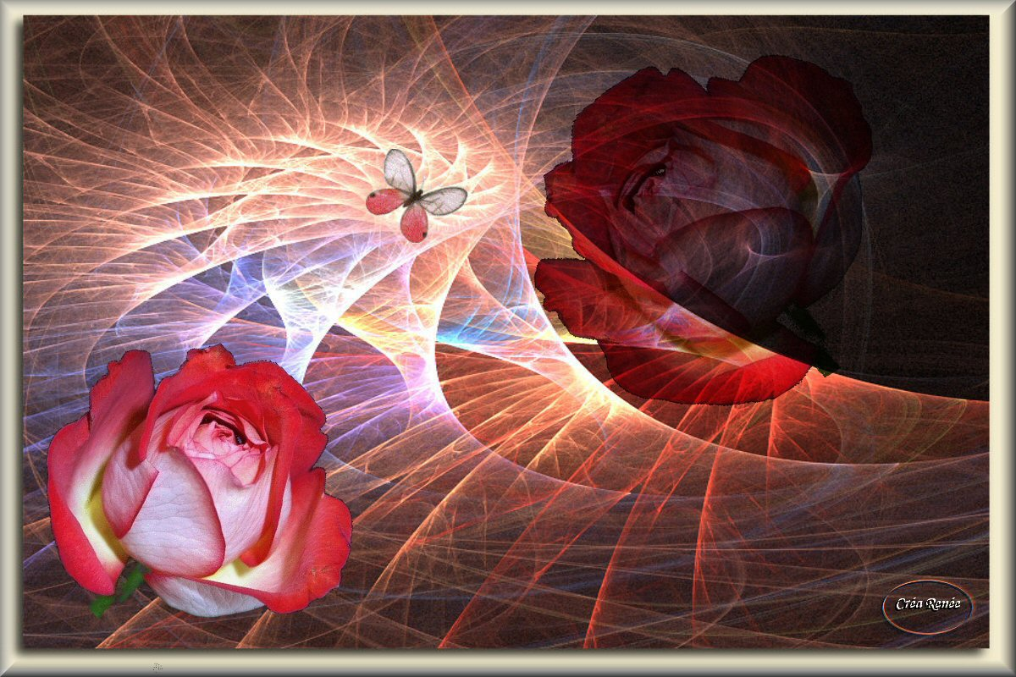
Jeune, on défie les événements et,
trouve la joie au jeu de la vie

Slide 9

Vous êtes aussi jeune que votre foi
aussi vieux que votre doute

Slide 10

Aussi jeune que votre confiance en vous-même
Aussi jeune que votre espoir
Aussi vieux que votre abattement

Slide 11

Vous restez jeune tant que, vous restez réceptif
réceptif à ce qui est beau, bon et grand
réceptif aux messages de la nature, de l’homme et de l’infini.

Slide 12

Si, un jour
Votre cœur allait être mordu
par le pessimisme
et, rongé par le cynisme.
Puisse Dieu
avoir pitié de votre âme
de vieillard.

Slide 13

F I N
Musique : Orinico Flow de Enja

